Slide 1


Parceria para o Desenvolvimento Produtivo e os desafios a internalização da tecnologia com promoção do acesso
Hugo Defendi
Responsável pela área de Biofármacos
Assessoria Clínica, Bio-Manguinhos/Fiocruz
Agosto, 2016
Castelo Mourisco

Slide 2
INTRODUÇÃO
Produtos biológicos:
Os medicamentos biológicos são moléculas complexas de alto peso molecular obtidas a partir de fluidos biológicos, tecidos de origem animal ou procedimentos biotecnológicos por meio de manipulação ou inserção de outro material genético (tecnologia do DNA recombinante) ou alteração dos genes que ocorre devido à irradiação, produtos químicos ou seleção forçada.
Alérgenos
Anticorpos monoclonais
Biomedicamentos
- Medicamentos obtidos por procedimentos biotecnológicos
- Obtidos a partir de fluidos biológicos ou de tecidos de origem animal
Hemoderivados
Probióticos
Vacinas
BIOFÁRMACOS

Slide 3
Constituição Federal Brasileira
Art. 196. A saúde é direito de todos e dever do Estado, garantido mediante políticas sociais e econômicas que visem à redução do risco de doença e de outros agravos e ao acesso universal e igualitário às ações e serviços para sua promoção, proteção e recuperação.
Lei Orgânica (Lei n 8.080 de 16.09.90)
Política Nacional de Assistência Farmacêutica
Atendimento Integral
Acesso universal
Dever do estado

Slide 4

Apresentação da problemática atual
Importação de biofármacos
Político
Plano de Investimento no Complexo Industrial da Saúde (Procis)
Parcerias para o Desenvolvi-
mento Produtivo (PDP)
Epidemiológico
Processo de mudança nos perfis demográfico, epidemiológico e nutricional – Aumento das Doenças Crônicas Não Transmissíveis (DCNT)
Econômico
Déficit da balança comercial brasileira em fármacos e medicamentos (biológicos e químicos) 2013 –6,62 bilhões de dólares
Diminuição da vulnerabilidade da politica de saúde

Slide 5
Parceria para o Desenvolvimento Produtivo – PDP
Portaria MS nº 2.531/2014
São parcerias que envolvem a cooperação mediante acordo entre instituições públicas e entre instituições públicas e entidades privadas para desenvolvimento, transferência e absorção de tecnologia, produção, capacitação produtiva e tecnológica do País em produtos estratégicos para atendimento às demandas do SUS.
Objetivos das PDPs
I - ampliar o acesso da população a produtos estratégicos e diminuir a vulnerabilidade do SUS;
II - reduzir as dependências produtiva e tecnológica para atender as necessidades de saúde da população brasileira a curto, médio e longo prazos, seguindo os princípios constitucionais do acesso universal e igualitário às ações e aos serviços de saúde;
III - racionalizar o poder de compra do Estado, mediante a centralização seletiva dos gastos na área da saúde, com vistas à sustentabilidade do SUS e à ampliação da produção no País de produtos estratégicos;
IV - proteger os interesses da Administração Pública e da sociedade ao buscar a economicidade e a vantajosidade, considerando- se preços, qualidade, tecnologia e benefícios sociais;
V - fomentar o desenvolvimento tecnológico e o intercâmbio de conhecimentos para a inovação no âmbito das instituições públicas e das entidades privadas, contribuindo para o desenvolvimento do CEIS e para torná-las competitivas e capacitadas;
VI - promover o desenvolvimento e a fabricação em território nacional de produtos estratégicos para o SUS;
VII - buscar a sustentabilidade tecnológica e econômica do SUS a curto, médio e longo prazos, com promoção de condições estruturais para aumentar a capacidade produtiva e de inovação do País, contribuir para redução do déficit comercial do CEIS e garantir o acesso à saúde; e
VIII - estimular o desenvolvimento da rede de produção pública no País e do seu papel estratégico para o SUS.

Slide 6
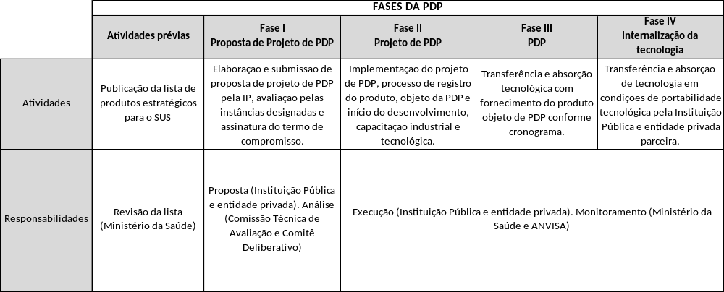
Fases, responsabilidades e monitoramento das PDP

Slide 7
Realidade do setor farmacêutico no cenário dos biofármacos
Industrias Farmacêuticas multinacionais no contexto da biotecnologia:
  Aquisição de pequenas empresas de base biotecnológica;
  Estratégias de mercado para fidelização dos clientes.
Laboratórios públicos:
  Orçamento que não contempla atividades de marketing e promoção;
  Procedimentos de diagnóstico e monitoramento não cobertos pelo SUS.

Slide 8
OBJETIVO
Identificar as ações necessárias para viabilizar a incorporação de uma tecnologia, objeto de uma PDP, para o acesso sustentável aos usuários do SUS.

Slide 9
METODOLOGIA
A metodologia aplicada no presente trabalho teve uma abordagem qualitativa, por meio de pesquisa documental e bibliográfica realizada em duas etapas:
Análise do cenário nacional referente ao problema de saúde, objeto da PDP:
  Protocolos Clínicos e Diretrizes Terapêuticas (PCDT);
  Terapias disponíveis para o tratamento do problema de saúde;
  Prospecção de tecnologias entrantes;
  Identificação dos centros de referência especializados e rede secundária para assistência aos pacientes (exames diagnósticos e monitoramento);
  Envolvimento das unidades da Fiocruz nas estratégias de divulgação e fortalecimento das PDP;
  Identificação dos prescritores e associações de pacientes;
Formação de rede com os atores chaves - Suporte para incorporação da tecnologia, a partir do cenário construído na primeira etapa.

Slide 10
RESULTADOS E DISCUSSÃO
Resultados 1º etapa:
1) Construção de base de argumentação técnica e científica;
2) Identificação dos atores chaves envolvidos com o produto objeto da PDP.
3) Identificação dos principais prescritores e centros de referência.
1º etapa: Mapeamento do cenário
2º etapa: Formação de redes
Resultados 2º etapa:
Fluxo de informação constante sobre a segurança e eficácia do produto na prática clínica;
Conscientização dos atores chaves sobre a importância da política de PDP para o estado;
Otimização da prescrição e aquisição do produto pelos usuários do SUS;
Promoção da atenção integral.

Slide 11
Considerações de variáveis importantes para o acesso sustentável ao produto, objeto de PDP, pelos usuários do SUS
Confiança estabelecida entre médico, paciente e instituição pública;
Disponibilidade de procedimentos para a atenção integral dos usuários do SUS;
Programas de suporte aos pacientes.

Slide 12
CONCLUSÃO
O cumprimento das políticas de PDP, por si só, não garante a incorporação da tecnologia por laboratórios públicos, principalmente no que diz respeito aos produtos biofarmacêuticos.
A lógica do provimento de acesso sustentável destes insumos estratégicos aos usuários do SUS, deve considerar além das políticas de PDP as seguintes ações:
  Ações conjuntas do MS e das Secretarias Estaduais de Saúde;
  Formação de redes de médicos prescritores e;
  Fortalecimento da imagem institucional do laboratório público para a população brasileira.

Slide 13

Obrigado
hugo.defendi@bio.fiocruz.br

